Slide 1


Новые возможности для здравоохранения: прямые эфиры с экспертами
ОГБУЗ «ЦОЗиМП»

Slide 2
Прямые эфиры с экспертами. Идея
Все мы помним, что в начале 2020 года общество претерпевало большую трансформацию – случилась пандемия Covid-19. Массовые очные мероприятия проводить было запрещено, и мы стали искать выход, как же можно доносить информацию из первых уст (от врачей и медицинских психологов) до нашей аудитории.
А что если минимизировать число звеньев в цепочке и дать возможность подписчикам в режиме реального времени слушать специалиста, задавать вопросы и получать ответы прямо здесь и сейчас?

Slide 3
Прямые эфиры с экспертами. Идея
В результате мозгового штурма родилась идея проводить для населения прямые эфиры с врачами и другими специалистами Центра, что с апреля 2020 года мы успешно реализуем.
Сначала в эфирах участвовали только врачи и психологи нашего Центра, а с 2021 года мы стали привлекать главных внештатных специалистов Департамента Здравоохранения Томской области и других ведущих медиков Томской области.
Места проведения - Департамент здравоохранения, Центр общественного здоровья и медицинской профилактики.

Slide 4
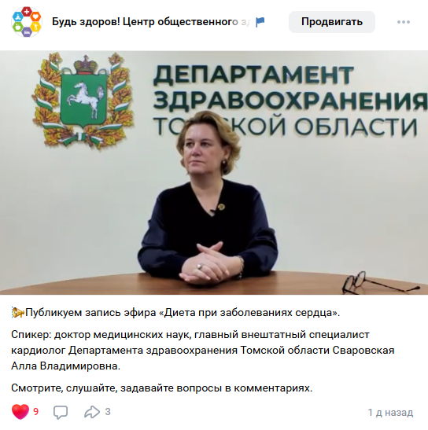
Прямые эфиры с экспертами. Процесс
На сегодняшний день проведено более 520 эфиров, приуроченных
к Всемирным датам в сфере охраны здоровья, Плану проведения региональных тематических мероприятий по профилактике
заболеваний и поддержке здорового образа жизни, с учетом
региональных потребностей.

Slide 5
Прямые эфиры с экспертами. Процесс
Темы прямых эфиров затрагивают важные аспекты формирования у населения мотивации к ведению здорового образа жизни:
сохранение репродуктивного здоровья
сохранение и укрепление детского здоровья
профилактика употребления психоактивных веществ
формирование мотивации к регулярным занятиям физической активностью
формирование ответственного отношения к состоянию своего здоровья
соблюдение режима труда и отдыха
соблюдение правил здорового питания
развитие культурно-гигиенических навыков
профилактика стрессовых состояний

Slide 6
Прямые эфиры с экспертами. Процесс
Годовой план мероприятий Информационно-коммуникационной кампании Центра (ИКК)
График эфиров на месяц согласно годовому плану ИКК
Подготовка вопросов к эфиру и согласование со спикером
Подготовка афиши
Запись эфира

Slide 7
Прямые эфиры с экспертами. Процесс
Специалисты Центра осуществляют полную организационно-методическую подготовку проведения прямого эфира на всех его этапах: заблаговременно договариваются со спикерами о дате и времени проведения эфира, подготавливают актуальные ключевые вопросы для спикеров, помогающие наиболее полно раскрыть заявленную тему эфира, при помощи специального оборудования проводят запись прямого эфира, сохраняют запись эфира в группах «Будь здоров! Центр общественного здоровья, Томск» ВКонтакте (https://vkvideo.ru/@profilaktikatsk), Одноклассники (https://ok.ru/video/c3735547), а также на платформе Rutube (https://rutube.ru/channel/25088694/videos/)

Slide 8
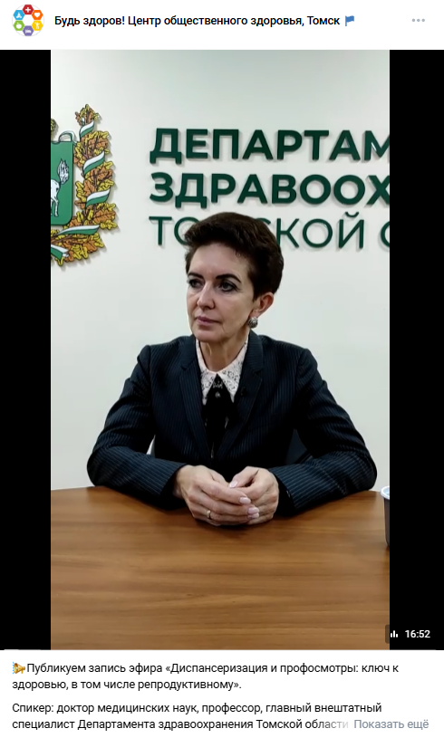
Прямые эфиры с экспертами
Прямые эфиры являются значимой методической базой, содержащей достоверную, научно-обоснованную авторскую информацию, которую население берет для личного пользования, а специалисты медицинских, образовательных и иных учреждений для:
- проведения санитарно-просветительской работы среди населения;
- информационного наполнения сайта и групп в социальных сетях, мессенджерах своего учреждения.

Slide 9


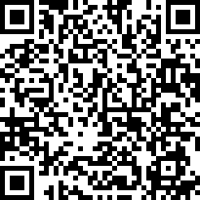
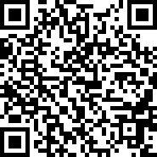
Записи эфиров

Slide 10
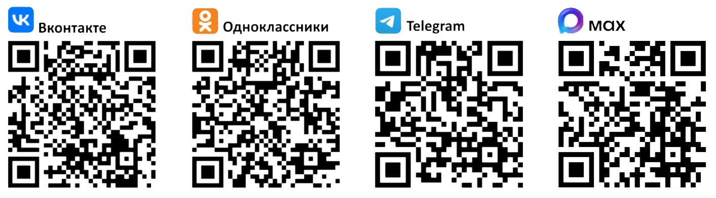
Будьте здоровы!
Подписывайтесь на группу
«Будь здоров! Центр общественного здоровья, Томск»
в социальных сетях ВКонтакте и Одноклассники
и мессенджерах Телеграм и МАХ

Slide 11
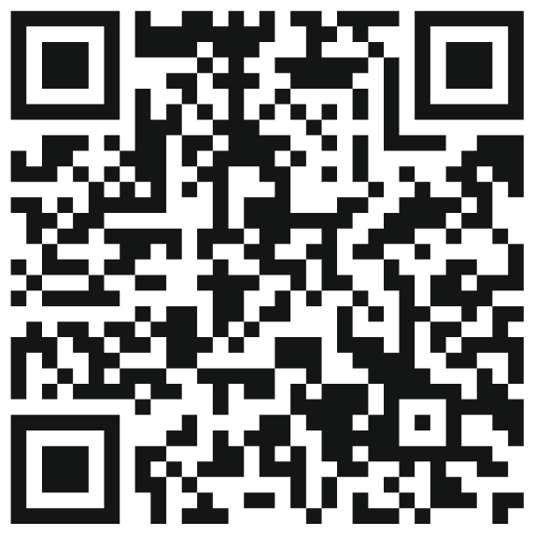


Благодарю за внимание!
г. Томск, ул. Никитина, 43
+7 (3822) 44-35-60
profilaktika@tomsk.gov70.ru
profilaktika.tomsk.ru

